Slide 1
O zdrowym odżywianiu i piramidzie żywienia
Za pomocą danych statystycznych

Slide 2
Ankieta
1 Ile posiłków dziennie spożywasz ?
2-3 b) 3-4 c) 4-6
2 O której godzinie należy spożyć ostatni posiłek ?
bezpośrednio przed snem b) 2-3 godziny przed snem c) 4-5 godzin przed snem
3 Czy w twoim domu dba się o zdrowe , racjonalne odżywianie?
tak b) nie
4 Czy podjadasz między posiłkami ?
a) zawsze b) nigdy c) często d) rzadko
5 Czy spożywasz jedzenie typu Fast-food ?
a) tak b) nie
6 Jeśli tak to jak często?
7 Co oznacza skrót GDA?
8 Jakie mniej więcej powinno być spożycie kalorii?
1000 – 1500 b) 4000- 6000 c) 2000- 3000
9 według piramidy żywienia powinniśmy spożywać rzadko ?
10 Co możemy spożywać praktycznie bez ograniczeń ?
11 Podstawą racjonalnego odżywiania się jest :
a) spożywanie dużej ilości witamin b) spożywanie dużej ilości mięs i nabiału
c) aktywność fizyczna
12 Uprawiasz jakiś sport?
tak b) nie
13. Czy masz problemy z nadwagą lub otyłością?
tak b) nie 14. Podaj w jakich godzinach jesz następujące posiłki :
Śniadanie : ……………………..
II Śniadanie:………….................
Obiad: ……………….................
Podwieczorek:………………….
Kolacja: ……………………….
15 Ile litrów płynów wypijasz w ciągu dnia ? (około)
a) 0,5 – 1 l b) 1-2 l c) powyżej 2 litrów
16 Jak często jesz ryby?
a)często b) czasami c) wcale
17 Jak często jesz owoce?
a) kilka razy dziennie b) rzadziej niż raz dziennie c ) kilka razy w tygodniu
18 Częściej jadasz :
a) pieczywo jasne b) pieczywo ciemne lub wieloziarniste
19 Jak często spożywasz nabiał?
a) kilka razy dziennie b) kilka razy tygodniowo c) kilka razy w miesiącu
20 Kupując żywność sprawdzasz informacje tj. ważność, świeżość, jakość produktu zapoznajesz się ze składem a) tak b) nie c) czasami

Slide 3
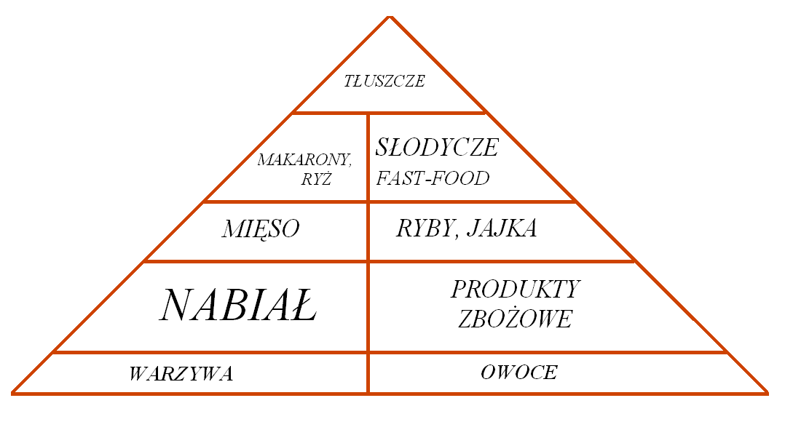
Piramida Żywienia według gimnazjalistów.

Slide 4
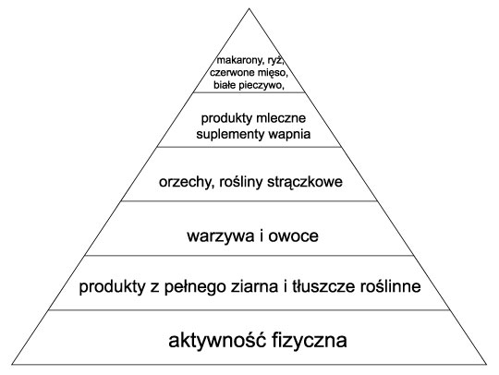
Prawidłowa piramida żywienia

Slide 5
Ilość spożywanych dziennie posiłków przez ankietowanych uczniów:

Slide 6
Aktywność fizyczna uczniów naszej szkoły

Slide 7
Aktywność fizyczna uczniów naszej szkoły

Slide 8
Dzienne spożycie kalorii

Slide 9
Czy podjadasz między posiłkami?
1) zawsze – 53 %
2) często – 26%
3) nigdy - 8 %
4) rzadko – 13 %

Slide 10
Czy w twoim domu dba się o zdrowe odżywianie?

Slide 11
Jak uczniowie odczytali skrót GDA?
1) Generalne Dożywianie Alka
2) Głodne Dzieci Afryki
3) Wskazane dzienne spożycie produktów dla dorosłego człowieka
4) Gdy Danie Atakuje
5) Nie wiem

Slide 12
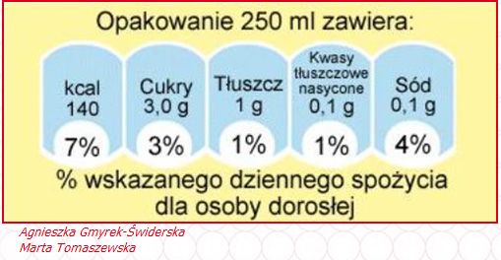
Skrót GDA oznacza oczywiście wskazane dzienne spożycie danego produktu. Z pewnością widzieliście taki skrót na wielu produktach spożywczych obok liczby kalorii. Oto przykład takiej etykiety w tym przypadku na jogurcie:

Slide 13
Problemy z nadwagą i otyłością ankietowanych

Slide 14
Czy kupując produkty sprawdzasz informacje dotyczące daty ważności i jakości produktu?
1) TAK - 14 %
2) NIE - 37%
3) CZASAMI – 49%

Slide 15
Czy spożywasz jedzenie typu fast-food?

Slide 16
Jak często spożywasz jedzenie typu Fast- food?

Slide 17
W jakich godzinach ankietowani uczniowie jedzą:
- Śniadanie : 6.00 - 9%
7.00 - 7.30 - 78%
8.00 - 13%
- II Śniadanie : 9.30 – 21%
10.00 – 36%
11.00 – 47 %

Slide 18
W jakich godzinach ankietowani uczniowie jedzą:
-Obiad : 13.00 - 18%
14.00 – 59%
15.00 - 13%
- Podwieczorek : 16:00 – 29%
17:00 – 39%
nie jem – 32%

Slide 19
W jakich godzinach ankietowani uczniowie jedzą:
- Kolacja : 18.00 – 17%
18.30 – 32%
19.00 – 35%
20.00 - 10%
20.30 – 6%

Slide 20
Ile litrów płynów wypijasz w ciągu dnia?

Slide 21
Jakie pieczywo jesz ?

Slide 22
Jakie pieczywo jesz ?

Slide 23
Co jest podstawą racjonalnego odżywiania ?

Slide 24
Jak często jesz ryby ?

Slide 25
O której godzinie należy spożyć ostatni posiłek ?

Slide 26
O której godzinie należy spożyć ostatni posiłek ?

Slide 27
WYKONAŁY:
Aleksandra Kłos
Patrycja Skowrońska
Kinga Batte

